Slide 1

Factores de Riesgo Psicosocial en el trabajo: Identificación y prevención.

Slide 2
Módulo I: La Norma Oficial Mexicana NOM-035-STPS

Slide 3

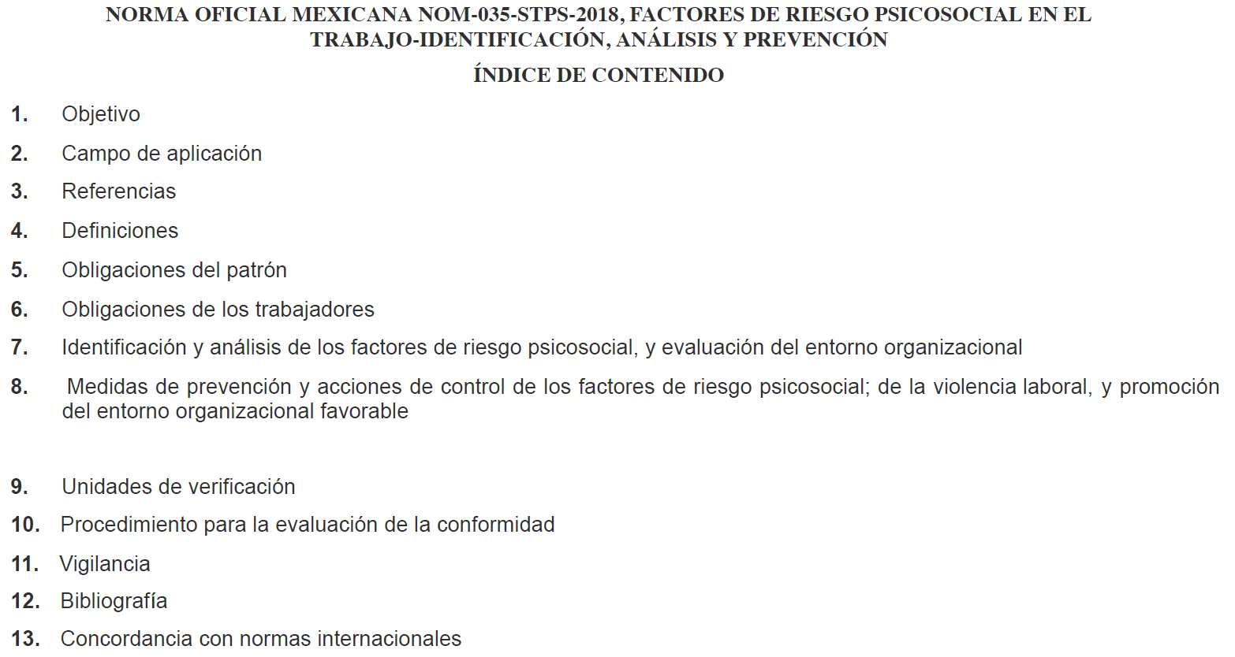
En la NOM-035-STPS-2018 se vierten algunas sugerencias sobre la identificación y el tratamiento de los FRP en vías de promover un entorno laboral favorable.

Slide 4
Acerca de la NOM-035-STPS
Publicación: 23 – Octubre – 2018
Diario Oficial de la Federación

Slide 5
Objetivo
“Establecer los elementos para identificar, analizar y prevenir los factores de riesgo psicosocial, así como para promover un entorno organizacional favorable en los centros de trabajo.”
NOM-035-STPS

Slide 6
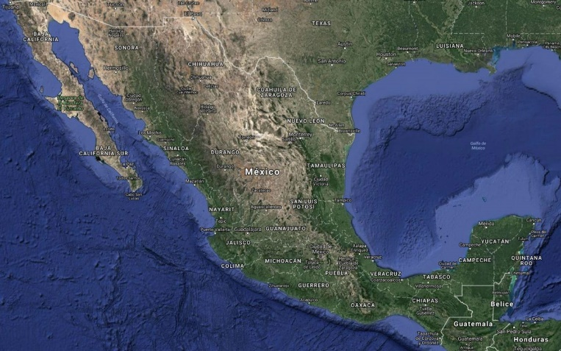
Campos de aplicación
La NOM-35-STPS rige en todo el territorio nacional y aplica diferencialmente para:
a) Para centros de trabajo en los que laboren hasta quince trabajadores
b) Para centros de trabajo en los que laboren entre dieciséis y cincuenta trabajadores
c) Para centros de trabajo en los que laboren más de 50 trabajadores
* Centros de trabajo que cuenten con Certificado de cumplimiento con la norma mexicana NMXR025SCFI2015

Slide 7
Campos de aplicación
La NOM-35-STPS rige en todo el territorio nacional y aplica diferencialmente para:
a) Para centros de trabajo en los que laboren hasta quince trabajadores
Numerales 5.1, 5.4, 5.5, 5.7, 8.1 y 8.2
b) Para centros de trabajo en los que laboren entre dieciséis y cincuenta trabajadores
Numerales numerales 5.1, 5.2, del 5.4 al 5.8, 7.1 (inciso a), 7.2, 7.4, 7.5, 7.6 7.8 y 7.9 y Capítulo 8
c) Para centros de trabajo en los que laboren más de 50 trabajadores
Numerales 5.1, 5.3 5.4, 5.5, 5.6, 5.7, 5.8, 7.1 (inciso b), 7.2, 7.3, 7.4, 7.5, 7.6,
7.7, 7.8, 7.9 y Capítulo 8
* Centros de trabajo que cuenten con Certificado de cumplimiento con la norma mexicana NMXR025SCFI2015
Validan numerales 5.1 (inciso b), 8.1 (inciso b), 8.2 (incisos a, e y g) y 5.7 (inciso d)
Notes:
Mencionar que existen distintos requisitos en función al número de trabajadores laborando en el centro de trabajo.
Los numerales sólo se incluyen para ilustrar esta referencia, conforme se avance en la revisión de contenidos se revisará qué numerales corresponden al Centro de Trabajo en cuestión

Slide 8
Campos de aplicación
La NOM-35-STPS rige en todo el territorio nacional y aplica diferencialmente para:
a) Para centros de trabajo en los que laboren hasta quince trabajadores
Numerales 5.1, 5.4, 5.5, 5.7, 8.1 y 8.2
b) Para centros de trabajo en los que laboren entre dieciséis y cincuenta trabajadores
Numerales numerales 5.1, 5.2, del 5.4 al 5.8, 7.1 (inciso a), 7.2, 7.4, 7.5, 7.6 7.8 y 7.9 y Capítulo 8
c) Para centros de trabajo en los que laboren más de 50 trabajadores
Numerales 5.1, 5.3 5.4, 5.5, 5.6, 5.7, 5.8, 7.1 (inciso b), 7.2, 7.3, 7.4, 7.5, 7.6,
7.7, 7.8, 7.9 y Capítulo 8
* Centros de trabajo que cuenten con Certificado de cumplimiento con la norma mexicana NMXR025SCFI2015
Validan numerales 5.1 (inciso b), 8.1 (inciso b), 8.2 (incisos a, e y g) y 5.7 (inciso d)
Notes:
Mencionar que existen distintos requisitos en función al número de trabajadores laborando en el centro de trabajo.
Los numerales sólo se incluyen para ilustrar esta referencia, conforme se avance en la revisión de contenidos se revisará qué numerales corresponden al Centro de Trabajo en cuestión

Slide 9
Definiciones importantes (Marco Legal)
En la NOM-035-STPS-2018 se vierten algunas sugerencias sobre la identificación y el tratamiento de los FRP en vías de promover un entorno laboral favorable.

Slide 10

1. Entorno organizacional favorable
Promueve el sentido de pertenencia de los trabajadores a la empresa
Impulsa la formación para la adecuada realización de las tareas encomendadas
Existe una definición precisa de responsabilidades para los trabajadores del centro de trabajo
Se fomenta la participación proactiva y la comunicación entre trabajadores
Procura la distribución adecuada de cargas de trabajo, con jornadas de trabajo regulares conforme a la Ley Federal del Trabajo
Se realiza la evaluación y el reconocimiento del desempeño.

Slide 11

2. Apoyo social
Las acciones para mejorar las relaciones sociales en el trabajo en las que se promueve el apoyo mutuo en la solución de problemas de trabajo entre trabajadores, superiores y/o subordinados.

Slide 12

3. Diagnóstico de seguridad y salud en el trabajo
La identificación de:
Condiciones inseguras o peligrosas
Agentes físicos, químicos o biológicos o factores de riesgo ergonómico o psicosocial capaces de modificar las condiciones del ambiente laboral
Peligros circundantes al centro de trabajo,
El estado de cumplimiento de los requerimientos normativos en materia de seguridad y salud en el trabajo que resulten aplicables.

Slide 13
3. Diagnóstico de seguridad y salud en el trabajo
La identificación de:
Condiciones inseguras o peligrosas
Agentes físicos, químicos o biológicos o factores de riesgo ergonómico o psicosocial capaces de modificar las condiciones del ambiente laboral
Peligros circundantes al centro de trabajo,
El estado de cumplimiento de los requerimientos normativos en materia de seguridad y salud en el trabajo que resulten aplicables.

Slide 14

4. Factores de Riesgo Psicosocial
Aquellos que pueden provocar trastornos de ansiedad, trastornos no orgánicos del ciclo sueño-vigilia, trastornos de estrés grave y de adaptación
Derivan de la naturaleza de las funciones del puesto de trabajo, el tipo de jornada de trabajo y la exposición a acontecimientos traumáticos severos o a actos de violencia laboral al trabajador, por el trabajo desarrollado.

Slide 15

4. Factores de Riesgo Psicosocial
Condiciones peligrosas e inseguras en el ambiente de trabajo
Cargas de trabajo que exceden la capacidad del trabajador
Falta de control sobre el trabajo (nula influencia en la organización y desarrollo del trabajo)
Jornadas de trabajo superiores a las previstas en la Ley Federal del Trabajo
Rotación de turnos que incluyan turnos nocturnos sin períodos de recuperación y descanso
Interferencia en la relación trabajo-familia
Liderazgo negativo
Relaciones negativas en el trabajo.

Slide 16
5. Acontecimiento Traumático Severo
Aquel experimentado durante o con motivo del trabajo que se caracteriza por la ocurrencia de la muerte o que representa un peligro real para la integridad física de una o varias personas y que puede generar trastorno de estrés postraumático para quien lo sufre o lo presencia.

Slide 17

5. Acontecimiento Traumático Severo
Ejemplos:
Explosiones
Derrumbes
Incendios de gran magnitud
Accidentes graves o mortales
Asaltos con violencia
Secuestros y Homicidios

Slide 18

6. Violencia laboral
Aquellos actos de hostigamiento, acoso o malos tratos en contra del trabajador, que pueden dañar su integridad o salud.

Slide 19

7. Medidas de Prevención y Acciones de Control
Aquellas acciones que se adoptan para prevenir y/o mitigar a los factores de riesgo psicosocial y, en su caso, para eliminar las prácticas opuestas al entorno organizacional favorable y los actos de violencia laboral, así como las acciones implementadas para darles seguimiento.

Slide 20

8. Política de Prevención de Riesgos Psicosociales
La declaración de principios y compromisos que establece el patrón para prevenir los factores de riesgo psicosocial y la violencia laboral, y para la promoción de un entorno organizacional favorable, con el objeto de desarrollar una cultura en la que se procure el trabajo digno o decente, y la mejora continua de las condiciones de trabajo.

Slide 21
Obligaciones de los Trabajadores y de los Patrones
En la NOM-035-STPS-2018 se vierten algunas sugerencias sobre la identificación y el tratamiento de los FRP en vías de promover un entorno laboral favorable.

Slide 22
8 Obligaciones de los Patrones
1. Establecer por escrito, implantar, mantener y difundir en el Centro de Trabajo una política de prevención de riesgos psicosociales que contemple:
a) Factores de riesgo psicosocial
b) Violencia laboral
c) Promoción de un entorno organizacional favorable.

Slide 23
8 Obligaciones de los Patrones
Identificar y analizar los factores de riesgo psicosocial, tomando en cuenta:
A) La detección de condiciones peligrosas e inseguras o deficientes e insalubres).
b) Las cargas de trabajo. Se refieren a las exigencias que el trabajo impone al trabajador y que exceden su capacidad,
pueden ser de diversa naturaleza, como cuantitativas, cognitivas o mentales, emocionales, de responsabilidad, así como
cargas contradictorias o inconsistentes;
c) La falta de control sobre el trabajo. El control sobre el trabajo es la posibilidad que tiene el trabajador para influir y tomar
decisiones en la realización de sus actividades. La iniciativa y autonomía, el uso y desarrollo de habilidades y
conocimientos, la participación y manejo del cambio, así como la capacitación son aspectos que dan al trabajador la
posibilidad de influir sobre su trabajo. Estos elementos, cuando son inexistentes o escasos, se convierten en un factor de
riesgo.
La falta de control se denomina como la escasa o inexistente posibilidad que tiene el trabajador para influir y tomar
decisiones sobre los diversos aspectos que intervienen en la realización de sus actividades. Contrario a esto, la iniciativa
4/2/2019 Diario Oficial de la Federación
http://diariooficial.gob.mx/nota_detalle.php?codigo=5541828&fecha=23/10/2018&print=true 5/41
y autonomía, el uso y desarrollo de habilidades y conocimientos, la participación y el manejo del cambio y la capacitación
son elementos que dan al trabajador la posibilidad de influir sobre su trabajo.
Este factor de riesgo sólo aplica en aquellos procesos y/o actividades en los que se requiere toma de decisiones y el
trabajador cuenta con conocimientos y experiencia necesaria para tal efecto;
d) Las jornadas de trabajo y rotación de turnos que exceden lo establecido en la Ley Federal del Trabajo. Representan una
exigencia de tiempo laboral que se hace al trabajador en términos de la duración y el horario de la jornada, se convierte
en factor de riesgo psicosocial cuando se trabaja con extensas jornadas, con frecuente rotación de turnos o turnos
nocturnos, sin pausas y descansos periódicos claramente establecidos y ni medidas de prevención y protección del
trabajador para detectar afectación de su salud, de manera temprana;
e) Interferencia en la relación trabajofamilia.
Surge cuando existe conflicto entre las actividades familiares o personales y
las responsabilidades laborales; es decir, cuando de manera constante se tienen que atender responsabilidades
laborales durante el tiempo dedicado a la vida familiar y personal, o se tiene que laborar fuera del horario de trabajo;
f) Liderazgo negativo y relaciones negativas en el trabajo:
1) El liderazgo negativo en el trabajo hace referencia al tipo de relación que se establece entre el patrón o, sus
representantes y los trabajadores, cuyas características influyen en la forma de trabajar y en las relaciones de un
área de trabajo y que está directamente relacionado con la actitud agresiva y/o impositiva; falta de claridad de las
funciones en las actividades, y escaso o nulo reconocimiento y retroalimentación del desempeño, y
2) El concepto de relaciones negativas en el trabajo se refiere a la interacción que se establece en el contexto laboral y
abarca aspectos como la imposibilidad de interactuar con los compañeros de trabajo para la solución de problemas
relacionados con el trabajo, y características desfavorables de estas interacciones en aspectos funcionales como
deficiente o nulo trabajo en equipo y apoyo social, y
g) La violencia laboral, de conformidad con lo siguiente:
1) Acoso, acoso psicológico: Aquellos actos que dañan la estabilidad psicológica, la personalidad, la dignidad o
integridad del trabajador. Consiste en acciones de intimidación sistemática y persistente, tales como: descrédito,
insultos, humillaciones, devaluación, marginación, indiferencia, comparaciones destructivas, rechazo, restricción a la
autodeterminación y amenazas, las cuales llevan al trabajador a la depresión, al aislamiento, a la pérdida de su
autoestima. Para efectos de esta Norma no se considera el acoso sexual;
2) Hostigamiento: El ejercicio de poder en una relación de subordinación real de la víctima frente al agresor en el
ámbito laboral, que se expresa en conductas verbales, físicas o ambas, y
3) Malos tratos: Aquellos actos consistentes en insultos, burlas, humillaciones y/o ridiculizaciones del trabajador,
realizados de manera continua y persistente (más de una vez y/o en diferentes ocasiones).

Slide 24
8 Obligaciones de los Patrones
3. Identificar y analizar los factores de riesgo psicosocial y evaluar el entorno organizacional, de conformidad con lo señalado en los numerales 7.1, inciso b), 7.2 y 7.3, respectivamente, de la presente Norma, tratándose de centros de trabajo que tengan más de 50 trabajadores.

Slide 25
8 Obligaciones de los Patrones
4. Adoptar las medidas para prevenir y controlar los factores de riesgo psicosocial, promover el entorno organizacional favorable, así como para atender las prácticas opuestas al entorno organizacional favorable y los actos de violencia laboral, con base en lo dispuesto por el Capítulo 8 de la presente Norma.

Slide 26
8 Obligaciones de los Patrones
5. Identificar a los trabajadores que fueron sujetos a acontecimientos traumáticos severos durante o con motivo del trabajo y, canalizarlos para su atención a la institución de seguridad social o privada, o al médico del centro de trabajo o de la empresa. Ver Guía de referencia I.

Slide 27
8 Obligaciones de los Patrones
6. Practicar exámenes médicos y evaluaciones psicológicas a los trabajadores expuestos a violencia laboral y/o a los factores de riesgo psicosocial, cuando existan signos o síntomas que denoten alguna alteración a su salud y el resultado de la identificación y análisis de los factores de riesgo psicosocial, a que se refiere el numeral 7.1 y 7.2 de esta Norma, así lo sugiera y/o existan quejas de violencia laboral mediante los mecanismos a que alude el numeral 8.1, inciso b) de la presente Norma. Los exámenes médicos y evaluaciones psicológicas podrán efectuarse a través de la institución de seguridad social o privada, médico, psiquiatra o psicólogo del centro de trabajo, según corresponda, y deberán efectuarse de conformidad con lo establecido por las normas oficiales mexicanas que al respecto emitan la Secretaría de Salud y/o la Secretaría del Trabajo y Previsión Social, y a falta de éstas, los que indique la institución de seguridad social o privada, o el médico del centro de trabajo, que le preste el servicio médico.

Slide 28
8 Obligaciones de los Patrones
5.7 Difundir y proporcionar información a los trabajadores sobre:
a) La política de prevención de riesgos psicosociales;
b) Las medidas adoptadas para combatir las prácticas opuestas al entorno organizacional favorable y los actos de violencia laboral
c) Las medidas y acciones de prevención y, en su caso, las acciones de control de los factores de riesgo psicosocial;
d) Los mecanismos para presentar quejas por prácticas opuestas al entorno organizacional favorable y para denunciar actos de violencia laboral;
e) Los resultados de la identificación y análisis de los factores de riesgo psicosocial para los centros de trabajo que tengan entre 16 y 50 trabajadores, y de la identificación y análisis de los factores de riesgo psicosocial y la evaluación del entorno organizacional tratándose de centros de trabajo de más de 50 trabajadores, y
f) Las posibles alteraciones a la salud por la exposición a los factores de riesgo psicosocial.

Slide 29
8 Obligaciones de los Patrones
5.8 Llevar los registros sobre:
a) Los resultados de la identificación y análisis de los factores de riesgo psicosocial y, además, tratándose de centros de trabajo de más de 50 trabajadores, de las evaluaciones del entorno organizacional;
b) Las medidas de control adoptadas cuando el resultado de la identificación y análisis de los factores de riesgo psicosocial y evaluación del entorno organizacional lo señale, y
c) Los nombres de los trabajadores a los que se les practicaron los exámenes o evaluaciones clínicas y que se comprobó la exposición a factores de riesgo psicosocial, a actos de violencia laboral o acontecimientos traumáticos severos.

Slide 30
7 Obligaciones de los Trabajadores
1 Observar las medidas de prevención y, en su caso, de control que dispone esta Norma, así como las que establezca el patrón para: controlar los factores de riesgo psicosocial, colaborar para contar con un entorno organizacional favorable y prevenir actos de violencia laboral.

Slide 31
7 Obligaciones de los Trabajadores
6.2 Abstenerse de realizar prácticas contrarias al entorno organizacional favorable y actos de violencia laboral.

Slide 32
7 Obligaciones de los Trabajadores
6.3 Participar en la identificación de los factores de riesgo psicosocial y, en su caso, en la evaluación del entorno organizacional.

Slide 33
7 Obligaciones de los Trabajadores
6.4 Informar sobre prácticas opuestas al entorno organizacional favorable y denunciar actos de violencia laboral, utilizando los mecanismos que establezca el patrón para tal efecto y/o a través de la comisión de seguridad e higiene, a que se refiere la NOM019STPS2011, o las que la sustituyan.

Slide 34
7 Obligaciones de los Trabajadores
6.5 Informar por escrito al patrón directamente, a través de los servicios preventivos de seguridad y salud en el trabajo o de la comisión de seguridad e higiene; haber presenciado o sufrido un acontecimiento traumático severo. El escrito deberá contener al menos: la fecha de elaboración; el nombre del trabajador que elabora el escrito; en su caso, el nombre de los trabajadores involucrados; la fecha de ocurrencia, y la descripción del(los) acontecimiento(s).

Slide 35
7 Obligaciones de los Trabajadores
6.6 Participar en los eventos de información que proporcione el patrón.

Slide 36
7 Obligaciones de los Trabajadores
6.7 Someterse a los exámenes médicos y evaluaciones psicológicas que determinan la presente Norma y/o las normas oficiales mexicanas que al respecto emitan la Secretaría de Salud y/o la Secretaría del Trabajo y Previsión Social, y a falta de éstas, los que indique la institución de seguridad social o privada, o el médico o psicólogo o psiquiatra del centro de trabajo o de la empresa.

Slide 37
Evaluación del entorno organizacional: Identificación y análisis de los FRP
En la NOM-035-STPS-2018 se vierten algunas sugerencias sobre la identificación y el tratamiento de los FRP en vías de promover un entorno laboral favorable.
Consideraciones generales para la realización de la evaluación
Aspectos a evaluar
Lineamientos para la elección de métodos de evaluación
Notificación de los resultados de la evaluación a los trabajadores

Slide 38
Medidas de prevención y acciones de control
En la NOM-035-STPS-2018 se vierten algunas sugerencias sobre la identificación y el tratamiento de los FRP en vías de promover un entorno laboral favorable.

Slide 39
Unidades de verificación y evaluación de conformidad
En la NOM-035-STPS-2018 se vierten algunas sugerencias sobre la identificación y el tratamiento de los FRP en vías de promover un entorno laboral favorable.

Slide 40
En la NOM-035-STPS-2018 se vierten algunas sugerencias sobre la identificación y el tratamiento de los FRP en vías de promover un entorno laboral favorable.

Slide 41
En la NOM-035-STPS-2018 se vierten algunas sugerencias sobre la identificación y el tratamiento de los FRP en vías de promover un entorno laboral favorable.

Slide 42
En la NOM-035-STPS-2018 se vierten algunas sugerencias sobre la identificación y el tratamiento de los FRP en vías de promover un entorno laboral favorable.

Slide 43


